Slide 1
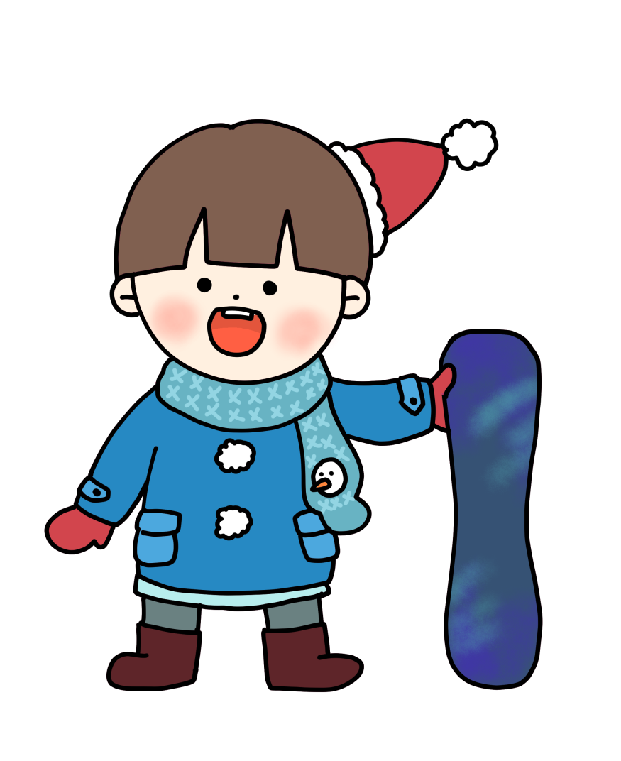
안전한 겨울방학 생활
00초등학교 0학년 0반

Slide 2
겨울 스포츠 안전 약속

Slide 3
1
겨울 스포츠를 하기 전에 반드시 을 해요.
ㅈㅂ ㅇㄷ
준비 운동

Slide 4
2
항상 를 착용하고 스포츠를 해요.
ㅂㅎㅈㅂ
보호장비

Slide 5
3
몸이 춥고 피곤하면 쉬는 곳에서 을 취해요.
ㅎㅅ
휴식

Slide 6
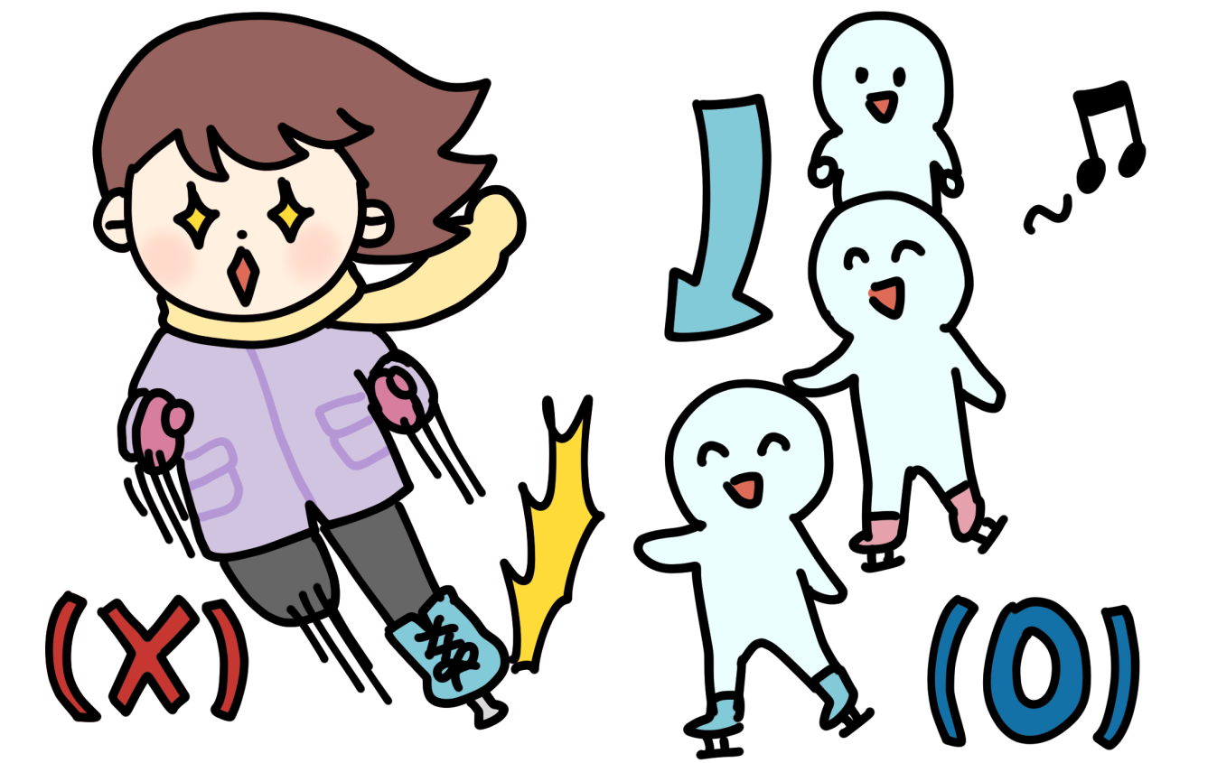
4
스포츠장에서는 를 지켜요.
질서
ㅈㅅ

Slide 7
외출할 때 안전 약속

Slide 8
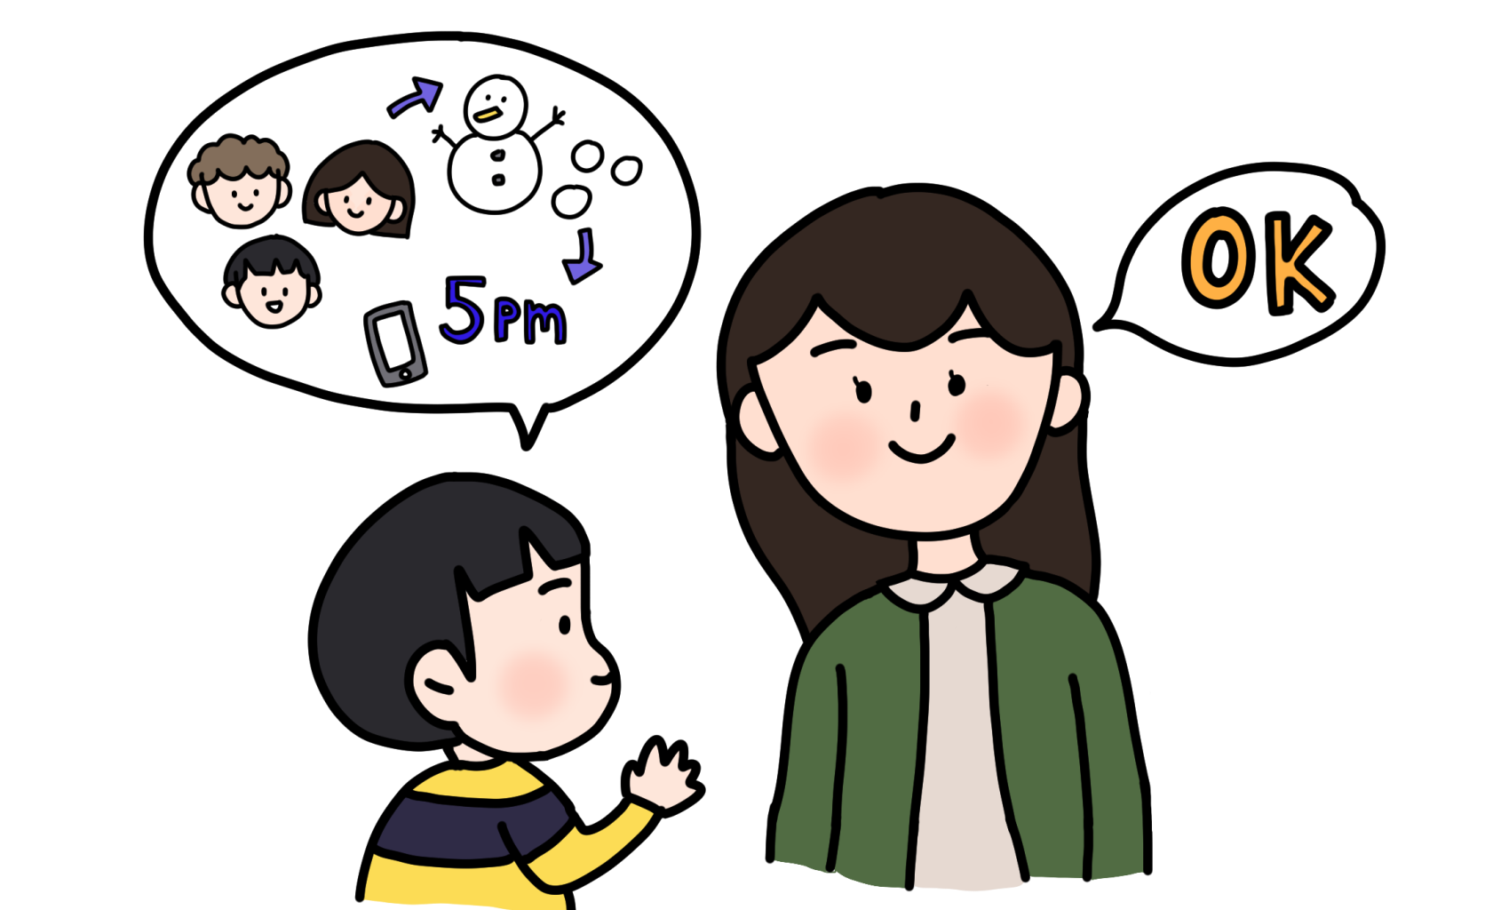
1
부모님께 미리 을 받고 외출해요.
ㅎㄹ
허락

Slide 9
2
한 곳, 사람이 없는 곳은 다니지 않아요.
ㅇㅎ
ㅎㅈ
위험
혼자

Slide 10
생활 속 안전 약속

Slide 11
1
모자를 벗어 시야를 확보하고 주변의 를 잘 듣습니다.
소리
ㅅㄹ

Slide 12
2
에 손을 넣고 걷지 않아요.
주머니
ㅈㅁㄴ

Slide 13
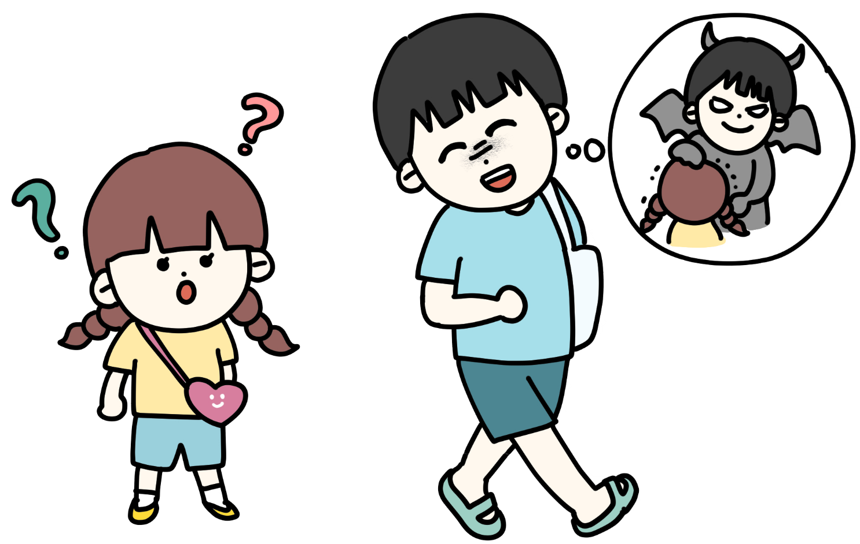
3
을 따라가지 않아요.
ㄴㅅ ㅅㄹ
낯선 사람

Slide 14
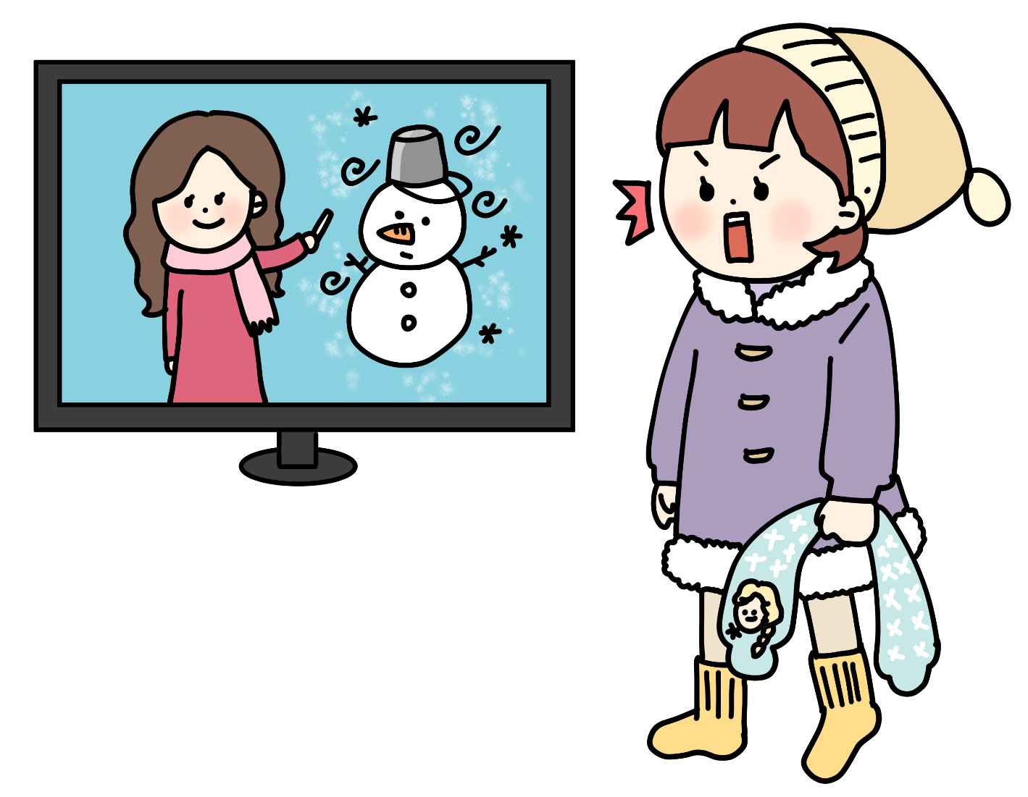
4
외출하기 전에 를 확인해요.
날씨
ㄴㅆ

Slide 15
5
눈이 많이 오는 날에는 에 있어요.
집 안
ㅈ o

Slide 16
교통 안전 약속

Slide 17
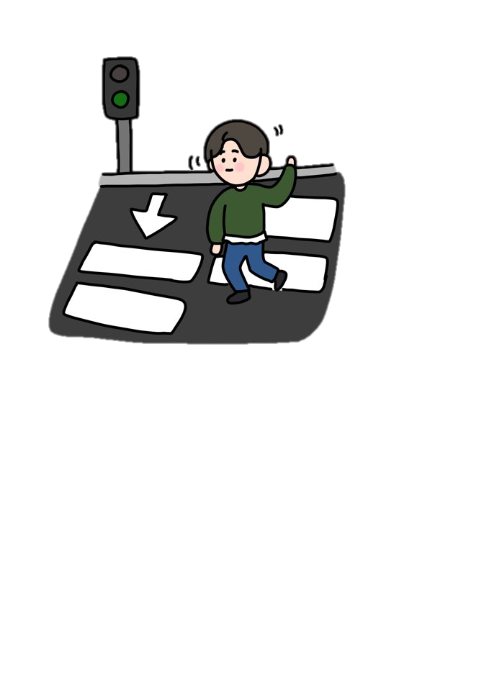
1
횡단보도를 건널 때에는 를 살펴요.
좌, 우
ㅈ , ㅇ

Slide 18
2
차도와 가까운 곳에서 를 하지 않아요.
공 놀이
ㄱ ㄴㅇ

Slide 19
3
인도와 에서는 자전거에서 끌고 가요.
횡단보도
ㄴㄹ
ㅎㄷㅂㄷ
내려

Slide 20
< 사고 발생 시 신고 방법 >
112
위험에 처했을 때 ( ) 에 신고해요
119
불이 났을 때 ( )에 신고해요
학교
각종 사고 발생 시 즉시 ( )에 알려요
학교 전화번호 000-000-000

Slide 21
준비운동
하나, 겨울 스포츠를 하기 전에 반드시 ( )을 해요.
보호장비
하나, 항상 ( )를 착용하고 스포츠를 해요.
휴식
하나, 몸이 춥고 피곤하면 쉬는 곳에서 ( )을 취해요.
질서
하나, 스포츠장에서는 ( )를 지켜요.
허락
하나, 부모님께 미리 ( )을 받고 외출해요.
혼자
하나, ( )한 곳, 사람이 없는 곳은 ( )다니지 않아요.
위험
하나, 시야를 확보하고 주변의 ( )를 들어요.
소리
주머니
하나, ( )에 손을 넣고 걷지 않아요.
위의 안전 약속을 잘 지킬 것을 서약합니다.
2019년 ( )월 ( )일 이름 :
우리반

Slide 22
약속 !
우리 안전하고
즐거운 겨울방학 보내요!

Slide 23
[CAST]
참쌤스쿨 2기 김보미
참쌤스쿨 2기 고종은

Slide 24
글꼴
나눔스퀘어 라운드 extrabold
배달의 민족 연성
배달의 민족 주아
여기 어때 잘난체

